Slide 1

Iniziative di acquisto centralizzato della
Centrale unica di committenza e provveditorato (CUC) regionale
22 ottobre 2026
Sala Conferenze R05 - TRIESTE
Incontro con Enti locali
ed Enti convenzionati
Direzione Centrale patrimonio, demanio, servizi generali e sistemi informativi Servizio Centrale unica di committenza e provveditorato

Slide 2
Direzione Centrale patrimonio, demanio, servizi generali e sistemi informativi
-
Servizio centrale unica di committenza
e provveditorato
Direttore di Servizio
dott. Raoul Bubbi
Direzione Centrale patrimonio, demanio, servizi generali e sistemi informativi Servizio Centrale unica di committenza e provveditorato

Slide 3
Introduzione - 1
L'iniziativa che presentiamo oggi non riguarda semplicemente alcune procedure di gara o l'attivazione di nuovi strumenti contrattuali.
Essa rappresenta, prima di tutto, un modello di collaborazione istituzionale tra la Regione, gli Enti locali e gli Enti convenzionati, costruito attorno a un obiettivo comune: consentire a queste Amministrazioni di concentrarsi sulla propria missione istituzionale e non doversi preoccupare della gestione di complesse procedure di gara, che possono essere svolte dalla Centrale di committenza in modo più efficiente.
Negli ultimi anni gli adempimenti amministrativi richiesti in generale alle Stazioni appaltanti sono diventati sempre più complessi.
La gestione delle procedure di affidamento di beni e servizi richiede competenze specialistiche, continui aggiornamenti normativi e un significativo impiego di risorse umane e organizzative.
Si tratta di attività necessarie, ma che, inevitabilmente, sottraggono tempo ed energie alle molteplici funzioni svolte dagli Enti locali e dagli Enti convenzionati.
Direzione Centrale patrimonio, demanio, servizi generali e sistemi informativi Servizio Centrale unica di committenza e provveditorato

Slide 4
Introduzione - 2
È proprio in questo contesto che si inserisce il ruolo della Centrale Unica di Committenza.
La CUC non si sostituisce all'autonomia degli Enti, che rimane un valore fondamentale e pienamente preservato.
Al contrario, si propone come uno strumento di supporto e di accompagnamento, mettendo a disposizione degli Entiche lo richiedono competenze specialistiche, esperienza nell'ambito degli appalti pubblici e procedure già strutturate e conformi alla normativa vigente.
L'obiettivo è duplice.
Da un lato, semplificare il lavoro degli Enti, alleggerendo gli adempimenti amministrativi e riducendo i rischi connessi alla gestione di procedure particolarmente complesse.
Dall'altro, garantire elevati standard di qualità, trasparenza e uniformità nell'acquisizione di beni e servizi, favorendo al contempo economie di scala e una maggiore efficienza nell'impiego delle risorse pubbliche.
Direzione Centrale patrimonio, demanio, servizi generali e sistemi informativi Servizio Centrale unica di committenza e provveditorato

Slide 5
Introduzione - 3
Questo approccio consente agli Enti di poter beneficiare dei vantaggi derivanti da una gestione aggregata e professionale delle procedure di gara.
La collaborazione tra istituzioni diventa quindi uno strumento concreto per creare valore pubblico: le competenze amministrative vengono messe in rete, le esperienze vengono condivise e gli Enti possono beneficiare di soluzioni già sperimentate, affidabili e coerenti con le proprie esigenze.
L'iniziativa che presentiamo oggi testimonia come la sinergia tra diversi livelli istituzionali possa produrre risultati concreti a beneficio della Regione e degli Enti interessati.
Non si tratta soltanto di acquistare beni o affidare servizi in modo più efficiente, ma di costruire un sistema di supporto che permetta agli Enti interessati di dedicare maggiori risorse, attenzione e progettualità alle attività istituzionali proprie, nonché una evidente opportunità di semplificazione amministrativa.
Direzione Centrale patrimonio, demanio, servizi generali e sistemi informativi Servizio Centrale unica di committenza e provveditorato

Slide 6
Chi siamo
La Centrale di committenza (CUC) regionale è stata istituita dalla L.R. 26/2014 per razionalizzare la spesa pubblica e favorire l'aggregazione della domanda negli acquisti di beni e servizi.
La CUC può operare nelle seguenti modalità:
soggetto aggregatore regionale: opera come soggetto aggregatore della domanda, stipulando Convenzioni e contratti quadro a disposizione degli Enti destinatari che possono emettere gli ordinativi di fornitura (contratti attuativi) secondo le proprie necessità e personalizzazioni;
come stazione appaltante delegata ad aggiudicare appalti: svolge procedure di gara su delega di una o più amministrazioni che ne fanno richiesta.
La CUC provvede all'acquisto di beni e alla fornitura di servizi sulla base di un programma triennale deliberato dalla Giunta regionale.
Inoltre la CUC mette a disposizione un servizio di consulenza e supporto giuridico nella gestione di appalti pubblici di servizi e forniture.
Direzione Centrale patrimonio, demanio, servizi generali e sistemi informativi Servizio Centrale unica di committenza e provveditorato

Slide 7
Chi è il Soggetto aggregatore (SA)
La CUC è uno dei Soggetti aggregatori previsti dalla normativa nazionale (art. 9, co. 1, D.L. n. 66/2014) e partecipa al Tavolo tecnico coordinato dal Ministero dell'Economia e delle Finanze.
Il ruolo del Soggetto aggregatore è:
aggregare la domanda pubblica
sviluppare iniziative di acquisto su scala regionale
garantire qualità, trasparenza e uniformità delle procedure
generare economie di scala e semplificazione amministrativa.
La CUC rappresenta il punto di riferimento regionale per gli acquisti aggregati di beni e servizi.
Direzione Centrale patrimonio, demanio, servizi generali e sistemi informativi Servizio Centrale unica di committenza e provveditorato

Slide 8
A chi ci rivolgiamo
La CUC opera a favore di:
Amministrazione regionale ed Enti regionali
Enti locali della Regione
società in house della Regione, enti pubblici o altri soggetti specificatamente autorizzati e previa stipula di convenzione (accordo di collaborazione istituzionale).
Tra i soggetti convenzionati della Provincia di Udine rientrano: ARLEF, ARPA, ASP BRUNETTI, ASP CASA RIPOSO G. SIRCH, ASP FONDAZIONE MUNER DE GIUDICI, ASP G. CHIABÀ, ASP MORO, ATER UDINE, AUSIR, C.A.M.P.P., FVG PLUS, ASP LA QUIETE.
Direzione Centrale patrimonio, demanio, servizi generali e sistemi informativi Servizio Centrale unica di committenza e provveditorato

Slide 9
Le principali categorie di acquisto
La Centrale unica di committenza provvede all'acquisto di beni e alla fornitura di servizi sulla base del programma deliberato dalla Giunta regionale, sia per le fattispecie merceologiche acquistabili solo dai soggetti aggregatori (stabilite dal DPCM 11 febbraio 2026), sia per le fattispecie individuate dalla Giunta regionale sulla scorta dei fabbisogni raccolti.
Direzione Centrale patrimonio, demanio, servizi generali e sistemi informativi Servizio Centrale unica di committenza e provveditorato

Slide 10
Le principali categorie di acquisto
Principali iniziative attive di interesse per gli Enti locali e gli Enti convenzionati:
Servizi di ristorazione scolastica
Servizi di brokeraggio assicurativo
Servizi di tesoreria e gestione finanziaria
Servizi RSPP e sorveglianza sanitaria
Servizi di movimentazione, trasporto e trasloco di mobili ed altro materiale, facchinaggio
Servizi cimiteriali
Servizi di gestione dei centri estivi
Servizio di somministrazione lavoro
Servizi di sfalcio, gestione e manutenzione verde stradale e verde pubblico
Servizi bibliotecari
Servizi di manutenzione mezzi di trasporto
Servizi postali
Servizio gestione nidi di infanzia
Servizio di fornitura di libri, periodici e quotidiani
Direzione Centrale patrimonio, demanio, servizi generali e sistemi informativi Servizio Centrale unica di committenza e provveditorato

Slide 11
Le principali categorie di acquisto
Principali iniziative attive di interesse per gli Enti locali e gli Enti convenzionati:
Servizi di lavanolo (per le ASP)
Servizi di global service (per Case di Riposo e ASP)
Fornitura carta e cancelleria
Fornitura pasti a domicilio a favore di Ambiti territoriali per la gestione associata del Servizio sociale dei Comuni (SSC)
Fornitura di vestiario e accessori (Protezione civile, Polizia locale, …)
Direzione Centrale patrimonio, demanio, servizi generali e sistemi informativi Servizio Centrale unica di committenza e provveditorato

Slide 12
Le principali categorie di acquisto
Iniziative attive messe a disposizione dalla CUC in qualità di Soggetto aggregatore (DPCM 11 febbraio 2026):
Servizio di pulizia immobili
Servizio di manutenzione immobili e impianti
Servizi di trasporto scolastico
Servizi di vigilanza e guardiania
Le Convenzioni stipulate possono essere consultate al seguente collegamento al Portale CUC-SA: https://cucsa.regione.fvg.it/ricerca-iniziative
Direzione Centrale patrimonio, demanio, servizi generali e sistemi informativi Servizio Centrale unica di committenza e provveditorato

Slide 13
Possibili nuove iniziative di probabile interesse per gli Enti locali e gli Enti convenzionati?
Servizio di riscossione tributi
Servizio di ristorazione mediante distributori automatici
Servizi extra scolastici di preaccoglienza, doposcuola e post accoglienza, sorveglianza mensa, doposcuola compiti
Fornitura di arredi
Direzione Centrale patrimonio, demanio, servizi generali e sistemi informativi Servizio Centrale unica di committenza e provveditorato

Slide 14
Quali vantaggi ottengono gli Enti?
riduzione degli oneri amministrativi
procedure di gara gestite da personale specializzato
maggiore capacità negoziale grazie all'aggregazione della domanda
uniformità e qualità delle prestazioni
supporto durante la fase esecutiva
utilizzo di strumenti contrattuali già disponibili e immediatamente attivabili
Direzione Centrale patrimonio, demanio, servizi generali e sistemi informativi Servizio Centrale unica di committenza e provveditorato

Slide 15
La CUC in numeri
Direzione Centrale patrimonio, demanio, servizi generali e sistemi informativi Servizio Centrale unica di committenza e provveditorato

Slide 16
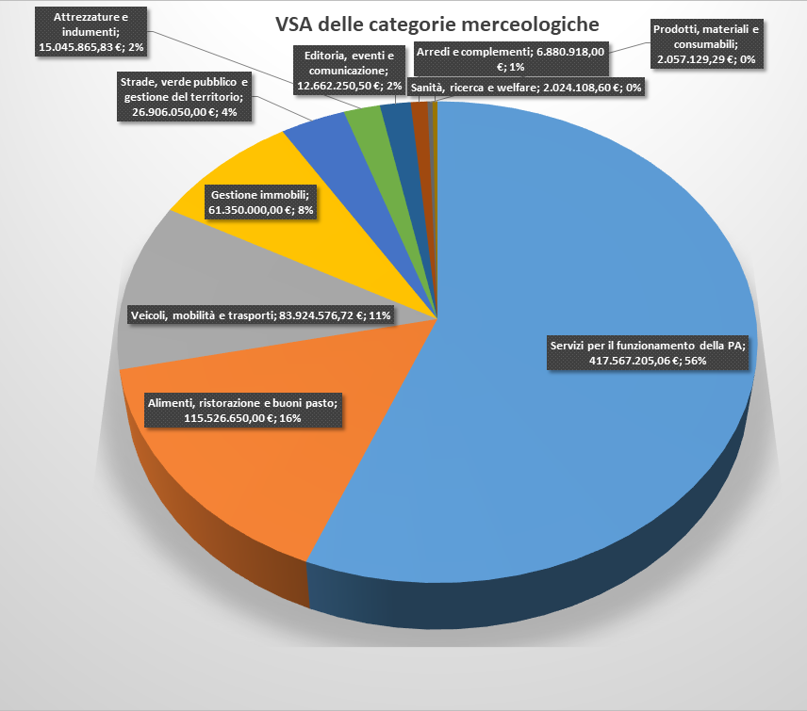
Suddivisione per categorie merceologiche
Iniziative attive
e di prossima attivazione in quanto aggiudicate
Direzione Centrale patrimonio, demanio, servizi generali e sistemi informativi Servizio Centrale unica di committenza e provveditorato

Slide 17
Dettaglio delle iniziative contenute nella categoria merceologica servizi per il funzionamento della P.A.
Lavoro somministrato, fornitura carta e cancelleria, pulizie, trasloco e facchinaggio, servizi bibliotecari, servizio tesoreria, brokeraggio assicurativo, vigilanza e portierato, servizi di assistenza tecnica e comunicazione (per fondi comunitari), servizi di sorveglianza sanitaria e di prevenzione e protezione, servizi cimiteriali, viaggi d’istruzione.
Direzione Centrale patrimonio, demanio, servizi generali e sistemi informativi Servizio Centrale unica di committenza e provveditorato

Slide 18
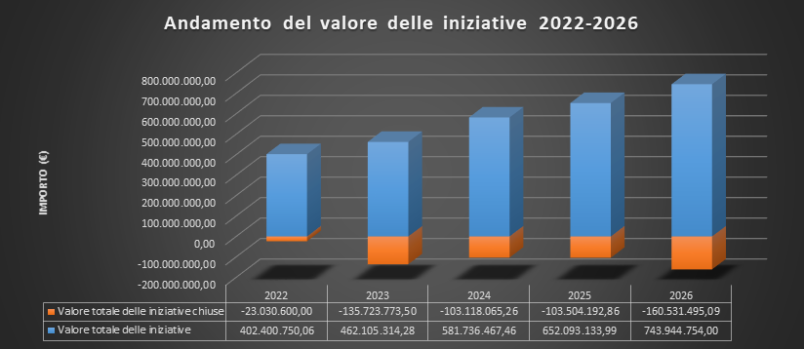
Andamento del valore delle iniziative della CUC-SA nell’ultimo quinquennio
Direzione Centrale patrimonio, demanio, servizi generali e sistemi informativi Servizio Centrale unica di committenza e provveditorato

Slide 19
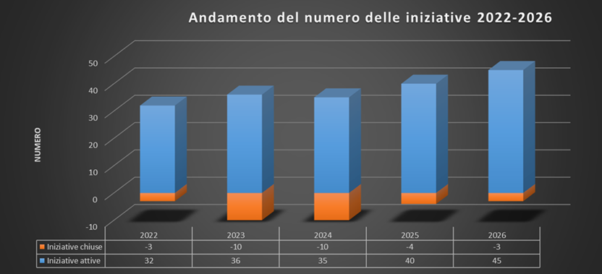
Andamento del numero delle iniziative attive della CUC-SA nell’ultimo quinquennio
Direzione Centrale patrimonio, demanio, servizi generali e sistemi informativi Servizio Centrale unica di committenza e provveditorato

Slide 20
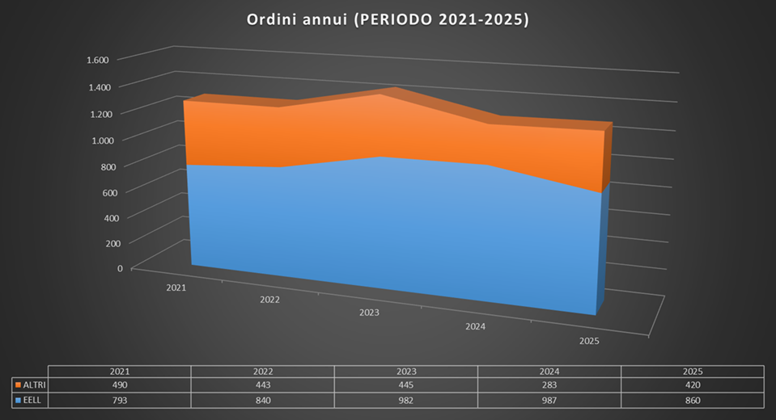
Numero di ordini su Piattaforma eAppaltiCQ nell’ultimo quinquennio
Direzione Centrale patrimonio, demanio, servizi generali e sistemi informativi Servizio Centrale unica di committenza e provveditorato

Slide 21
La crescita delle attività della CUC è il risultato della collaborazione tra Istituzioni,
Amministrazioni ed Enti del territorio
Direzione Centrale patrimonio, demanio, servizi generali e sistemi informativi Servizio Centrale unica di committenza e provveditorato

